Slide 1
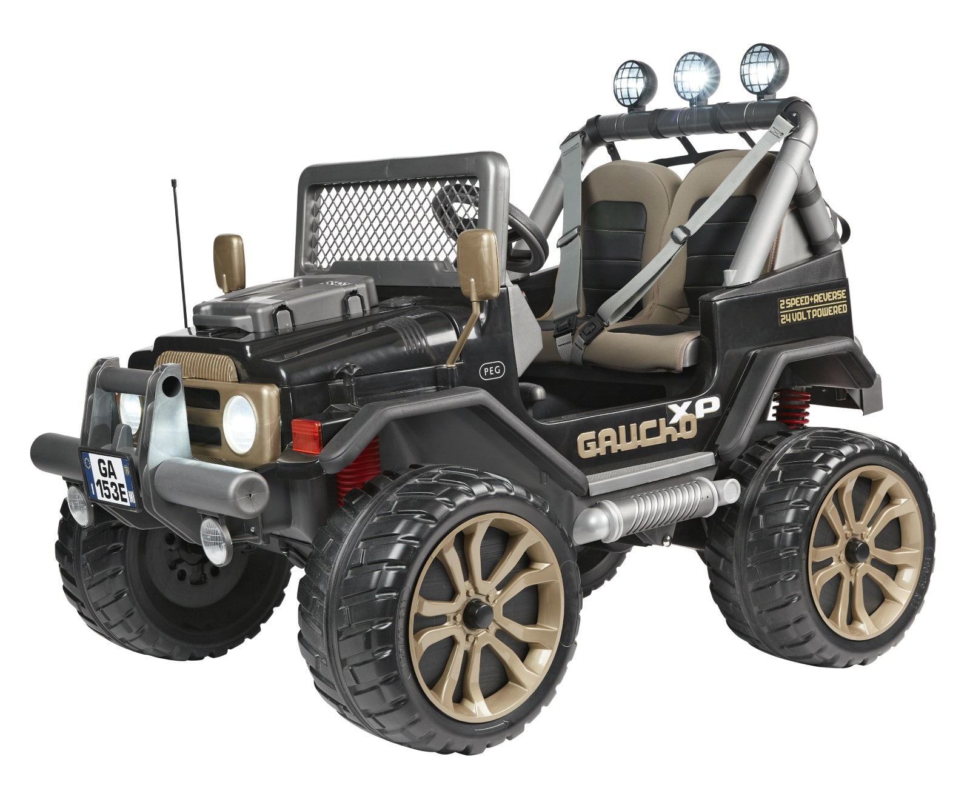
VELIAS
ОБУЧЕНИЕ ПРОДАВЦОВ / 01
Большая игра.
Точный выбор.
Детские электромобили
Peg Perego
Две реальные модели.
Одна понятная система подбора.
Демонстрационный проект Velias · европейские версии · октябрь 2026
01
Notes:
Самостоятельный демонстрационный учебный проект Velias. Реальные модели и исходные фото производителя. Проект не является заказом или одобрением Peg Perego. Клиентские результаты не заявлены.
Источник 1: https://www.pegperego.com/en_eu/baby/gaucho-xp-pcode-000000000154.html
Источник 2: https://www.pegperego.com/en_eu/toys/polaris-rzr-900-xp-pcode-000000000155.html

Slide 2
VELIAS
ПИТАНИЕ / ЕВРОПЕЙСКИЕ ВЕРСИИ
24
V
24 V у обеих моделей.
У обеих моделей — литиевый аккумулятор 24 V / 8 Ah.
Совместимость зарядного проверяем по инструкции конкретного артикула.
02
Notes:
Обе выбранные европейские версии имеют литиевый аккумулятор 24 V / 8 Ah: Gaucho XP IGOD0555 и Polaris RZR 900 XP IGOD0554. Совпадение напряжения не разрешает использовать произвольное зарядное устройство. Проверяется совместимость, одобренная производителем.
Источник 1: https://www.pegperego.com/en_eu/baby/gaucho-xp-pcode-000000000154.html
Источник 2: https://www.pegperego.com/en_eu/toys/polaris-rzr-900-xp-pcode-000000000155.html
Источник 3: https://www.pegperego.com/media/catalog/product/download/GAUCHO-XP-FI002301G228-LT.pdf
Источник 4: https://www.pegperego.com/media/catalog/product/download/RZR-900-XP-FI002101G223-LT.pdf

Slide 3
VELIAS
GAUCHO XP / IGOD0555
Gaucho XP.
Создан для двоих.
2
места
60 кг
максимальная общая нагрузка
03
Notes:
Gaucho XP, EU, IGOD0555. Два пассажира, максимальная общая нагрузка 60 кг, включая людей и груз. Предел не относится к каждому пассажиру отдельно. Минимальный возраст 3 года.
Источник 1: https://www.pegperego.com/en_eu/baby/gaucho-xp-pcode-000000000154.html
Источник 2: https://www.pegperego.com/media/catalog/product/download/GAUCHO-XP-FI002301G228-LT.pdf

Slide 4
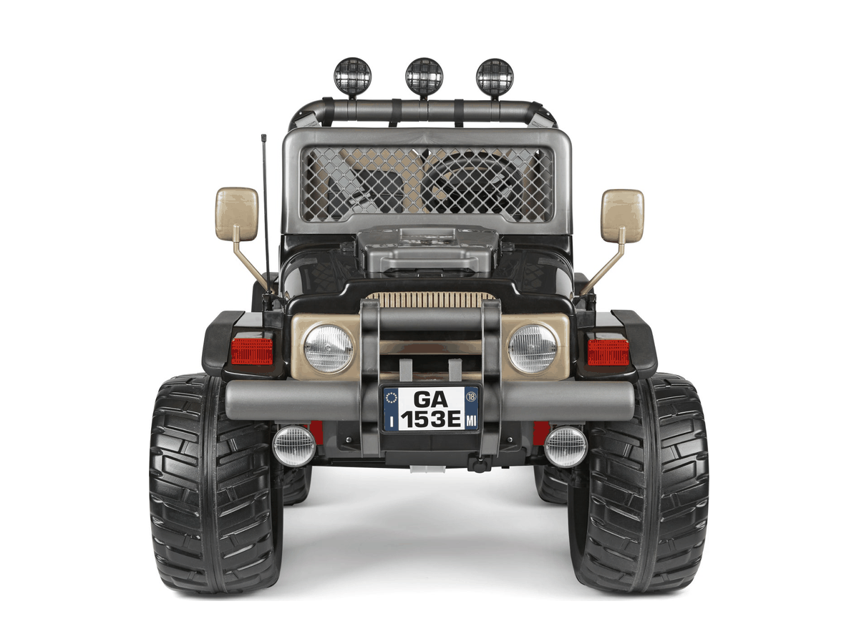
VELIAS
GAUCHO XP / КРУГОВОЙ ФОТООБЗОР
Рассмотреть со всех сторон.
360°
7 настоящих
ракурсов
Фотообзор по кадрам производителя · воспроизводится в режиме показа PowerPoint
04
Notes:
Круговой фотообзор составлен из семи настоящих студийных фотографий Gaucho XP с официальной карточки. Это фотографическая анимация, не геометрическая 3D-модель. В PPTX встроен циклический GIF; просмотр в настольном PowerPoint, режим показа слайдов. В PDF отображается только первый кадр.
Источник 1: https://www.pegperego.com/en_eu/baby/gaucho-xp-pcode-000000000154.html

Slide 5
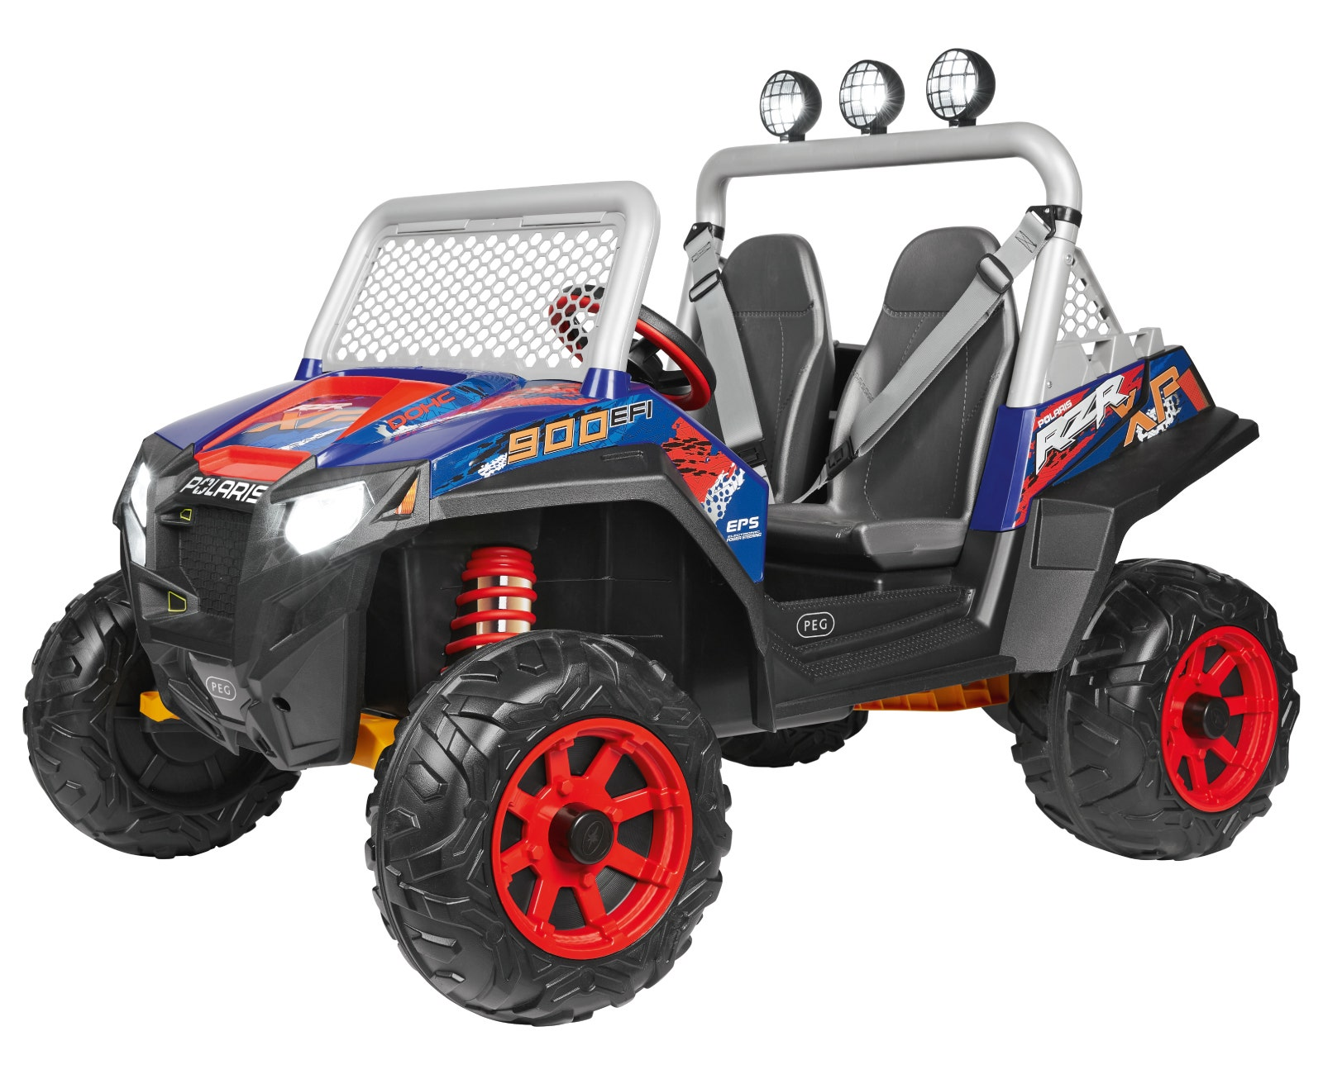
VELIAS
POLARIS RZR 900 XP / IGOD0554
Polaris RZR
900 XP.
Ниже. Легче.
Тоже для двоих.
24,3 кг
масса самой машины
05
Notes:
Polaris RZR 900 XP, европейская версия IGOD0554: масса 24,3 кг, два места. Высота 88 см против 108 см у Gaucho XP; масса 24,3 кг против 28,4 кг. Это точное сравнение габаритов и массы, не оценка удобства для конкретного ребёнка.
Источник 1: https://www.pegperego.com/en_eu/toys/polaris-rzr-900-xp-pcode-000000000155.html
Источник 2: https://www.pegperego.com/en_eu/baby/gaucho-xp-pcode-000000000154.html

Slide 6
VELIAS
СРАВНЕНИЕ / ЕВРОПЕЙСКИЕ ВЕРСИИ
Разный характер.
Проверенные параметры.
Параметр | Gaucho XP | RZR 900 XP
Артикул · минимальный возраст | IGOD0555 · 3+ | IGOD0554 · 3+
Места · общая нагрузка | 2 · до 60 кг | 2 · до 60 кг
Аккумулятор | 24 V / 8 Ah · Li-ion | 24 V / 8 Ah · Li-ion
Мощность двигателей | 2 × 240 W | 2 × 240 W
Скорости вперёд¹ | 4 и 8 км/ч | 4 и 8 км/ч
¹ По английским разделам инструкций. В карточках сайта указано 8,2 км/ч; расхождение отмечено в источниках.
06
Notes:
Данные относятся только к артикулам EU IGOD0555 и IGOD0554, с литиевой батареей. Gaucho XP: английский раздел инструкции, PDF-страница 9; RZR 900 XP: PDF-страница 8. В обоих: две скорости вперёд 4 и 8 км/ч, задний ход 4 км/ч; два двигателя 240 W. Карточки сайта для второй передачи указывают 8,2 км/ч. Мы сохраняем значения из инструкций и фиксируем расхождение, не усредняем. 60 кг — общий предел нагрузки. Требуется проверка версии при применении к реальному товару.
Источник 1: https://www.pegperego.com/en_eu/baby/gaucho-xp-pcode-000000000154.html
Источник 2: https://www.pegperego.com/media/catalog/product/download/GAUCHO-XP-FI002301G228-LT.pdf
Источник 3: https://www.pegperego.com/en_eu/toys/polaris-rzr-900-xp-pcode-000000000155.html
Источник 4: https://www.pegperego.com/media/catalog/product/download/RZR-900-XP-FI002101G223-LT.pdf

Slide 7
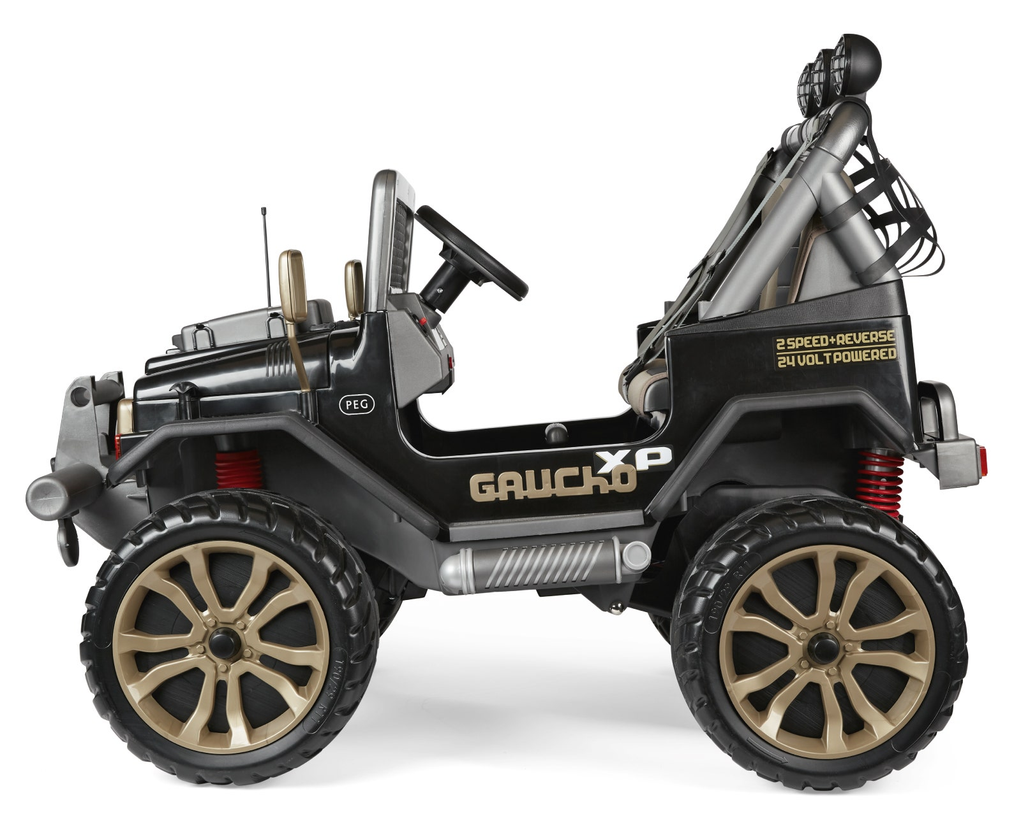
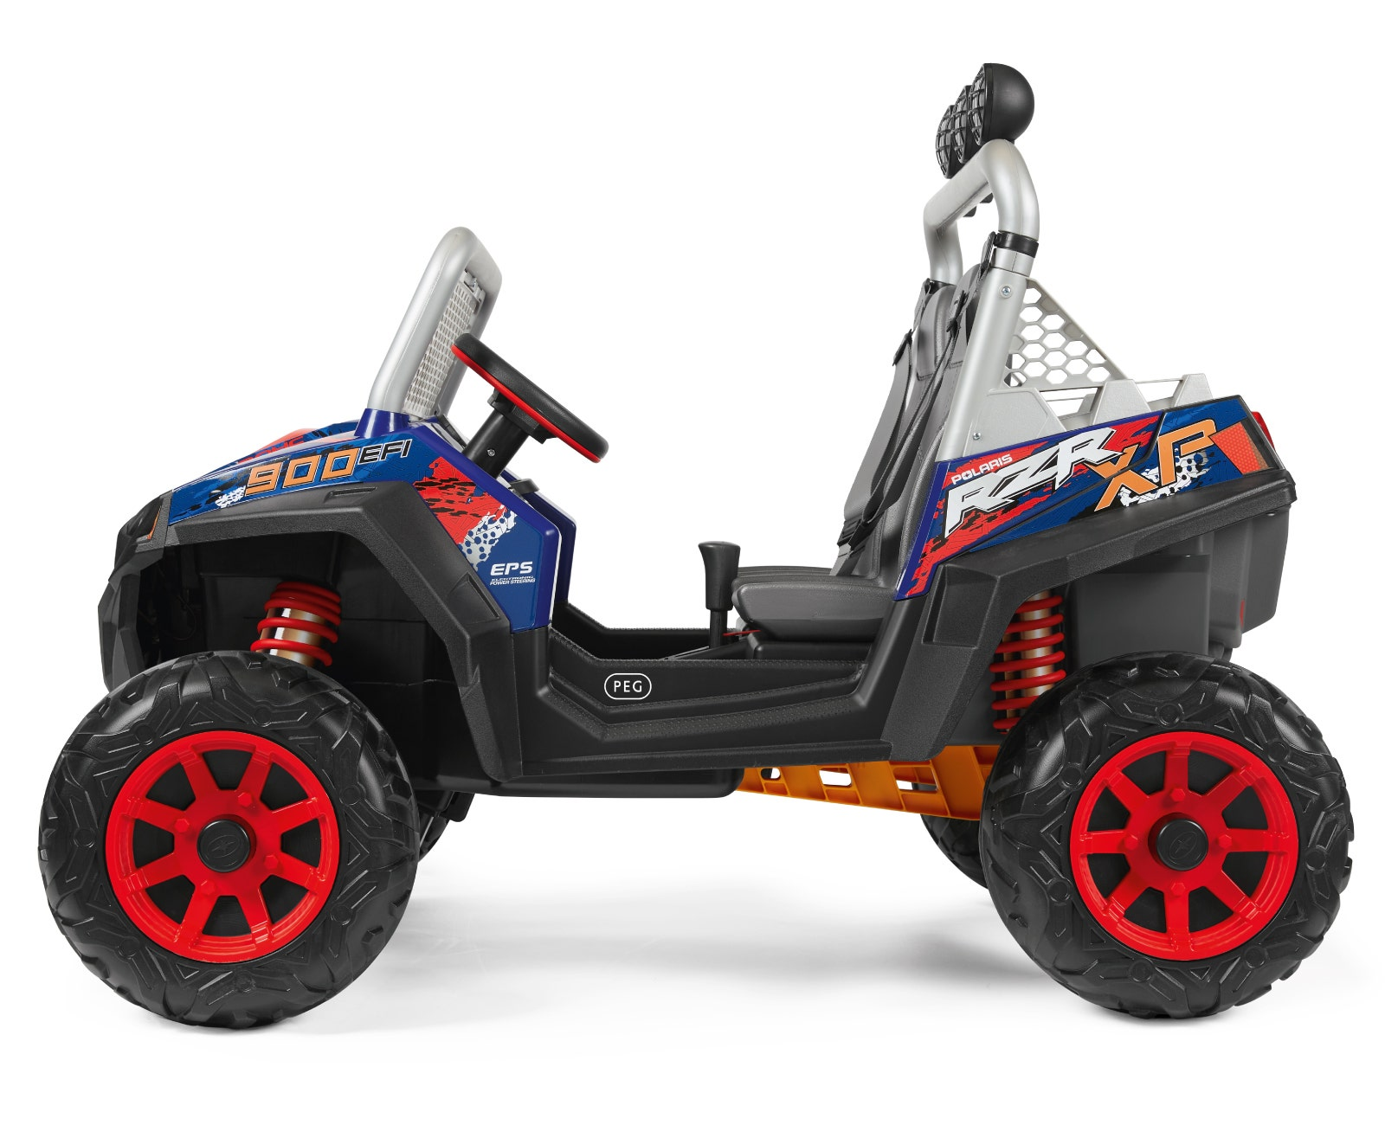
VELIAS
ГАБАРИТЫ / МЕСТО ДЛЯ ХРАНЕНИЯ
Поместится ли дома?
Gaucho XP
RZR 900 XP
131 × 90 × 108 см
127 × 90 × 88 см
Масса 28,4 кг
Масса 24,3 кг
07
Notes:
Размеры в сантиметрах, порядок: длина × ширина × высота, из метрических полей официальных карточек EU. Масса самой машины не равна грузоподъёмности. Изображения бокового профиля — иллюстрация внешнего вида, не чертёж в едином масштабе. Для хранения покупатель измеряет проходы и фактическое место.
Источник 1: https://www.pegperego.com/en_eu/baby/gaucho-xp-pcode-000000000154.html
Источник 2: https://www.pegperego.com/en_eu/toys/polaris-rzr-900-xp-pcode-000000000155.html

Slide 8
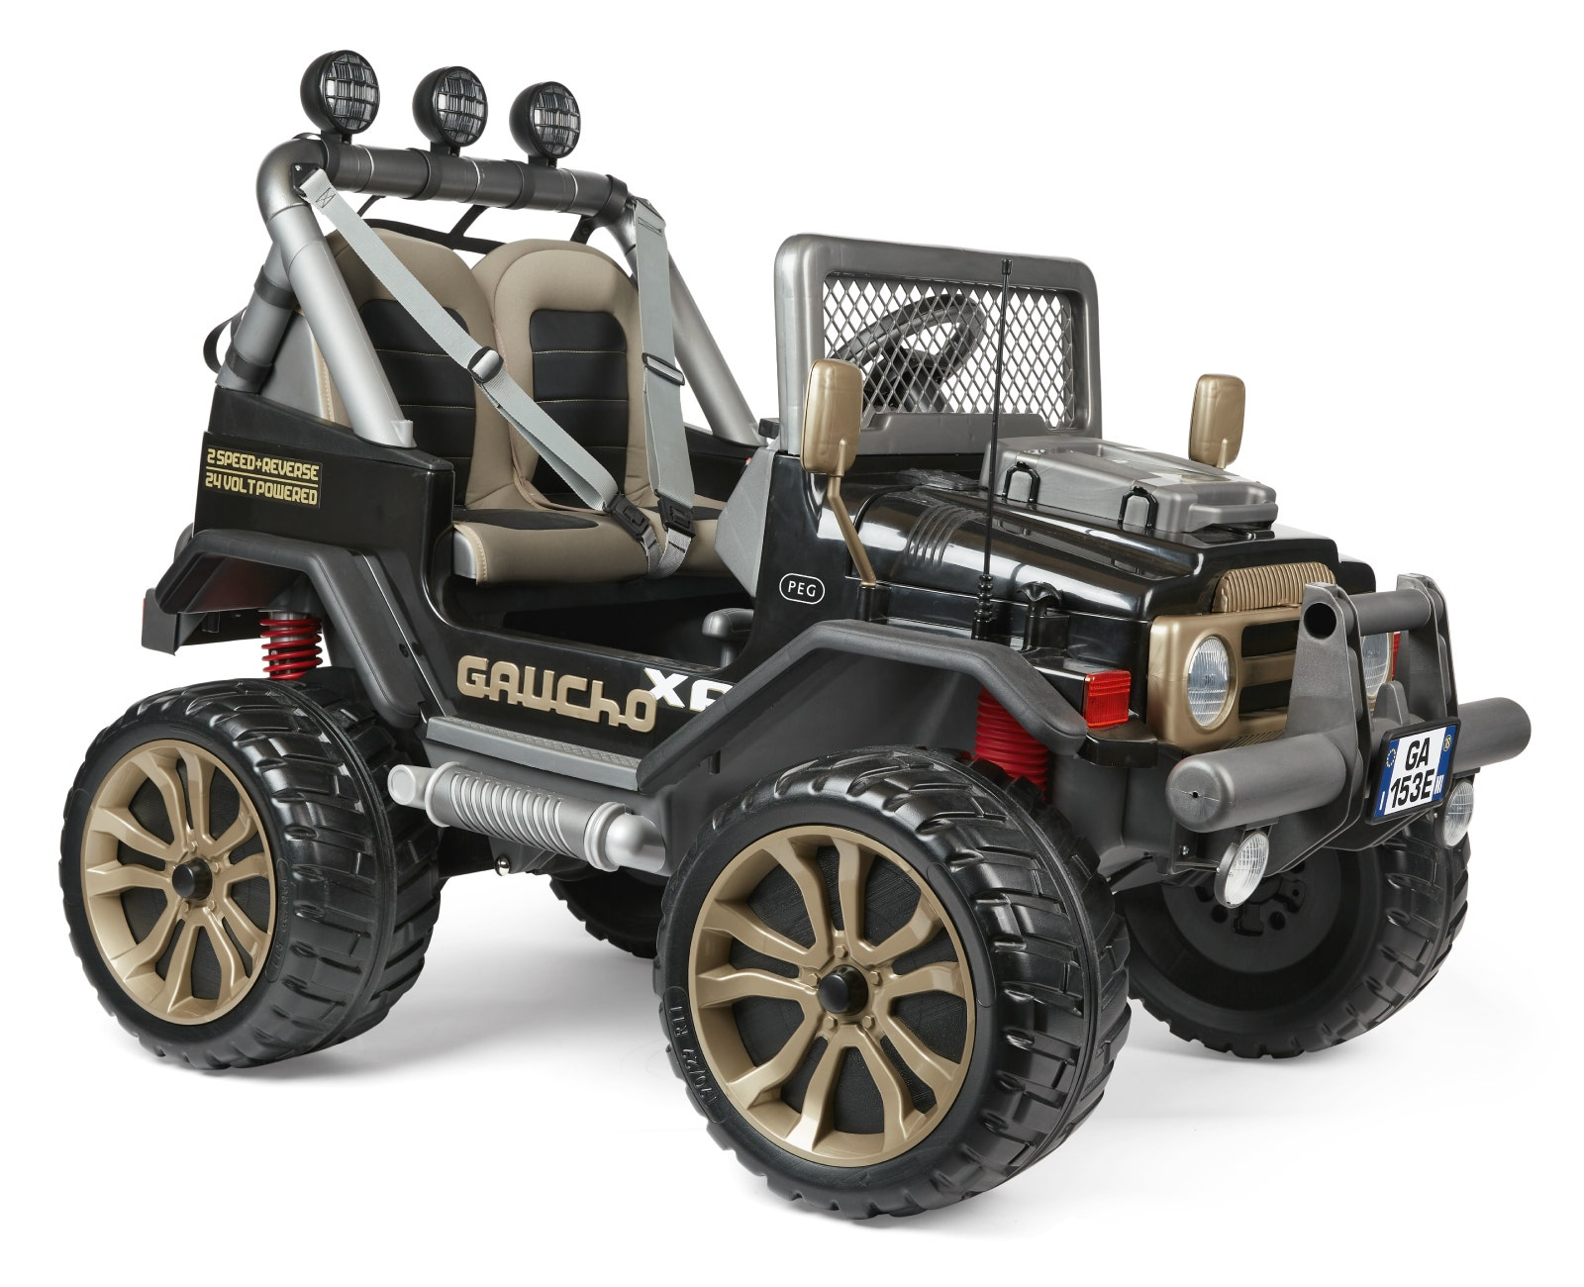
VELIAS
УПРАВЛЕНИЕ / ПЕРВЫЙ ЗАПУСК
Сначала —
первая передача.
Отпустил педаль — остановился.
Взрослый показывает повороты
и торможение. Вторую передачу
включают после освоения управления.
Порядок обучения: инструкция Gaucho XP, IGOD0555. Перед использованием прочитать её полностью.
08
Notes:
Gaucho XP: раздел RULES FOR SAFE DRIVING английской части инструкции. Первые занятия на первой передаче; вторая после освоения руления и торможения. Отпускание педали приводит к торможению. Требуется постоянный надзор взрослого. Эти положения относятся к выбранной модели и не заменяют её полную инструкцию.
Источник 1: https://www.pegperego.com/media/catalog/product/download/GAUCHO-XP-FI002301G228-LT.pdf

Slide 9

VELIAS
ПОДБОР / ЧЕТЫРЕ ВОПРОСА
Не начинаем
с мощности.
Кто катается?
Возраст, вес и посадка.
Один или двое?
Суммарная нагрузка.
Где катаются?
Площадка и присмотр.
Где хранить?
Размеры и место для зарядки.
09
Notes:
Авторская последовательность консультации Velias. Минимальный возраст не гарантирует, что ребёнку удобно управлять машиной; проверяется посадка и доступ к органам управления. Условия площадки и надзор сверяются с инструкцией. Lifestyle-фотография производителя используется для показа продукта, не как исчерпывающий пример правил безопасности.
Источник 1: https://www.pegperego.com/en_eu/baby/gaucho-xp-pcode-000000000154.html
Источник 2: https://www.pegperego.com/media/catalog/product/download/GAUCHO-XP-FI002301G228-LT.pdf

Slide 10
VELIAS
УЧЕБНАЯ СИТУАЦИЯ / ДВОЕ ДЕТЕЙ
48
22 + 26
кг
вес двух детей
Предел нагрузки — пройден.
Дети 4 и 6 лет. Обе модели допускают двух пассажиров
и общую нагрузку до 60 кг. Дальше проверяем посадку
и условия использования.
10
Notes:
Вымышленная учебная ситуация: два ребёнка 4 и 6 лет, вес 22 и 26 кг, дополнительного груза нет. 22 + 26 = 48 кг, что ниже 60 кг. Обе модели проходят проверку числа пассажиров, минимального возраста и общей нагрузки. Это не подтверждение пригодности без проверки посадки, контроля, площадки и всех требований инструкции. Это не клиентский кейс и не результат продаж.
Источник 1: https://www.pegperego.com/en_eu/baby/gaucho-xp-pcode-000000000154.html
Источник 2: https://www.pegperego.com/en_eu/toys/polaris-rzr-900-xp-pcode-000000000155.html

Slide 11
VELIAS
ПЕРЕДАЧА ПОКУПАТЕЛЮ / ПРАВИЛА
Хорошая продажа
заканчивается инструктажем.
01
Площадка
Под надзором взрослого.
Вдали от дорог и воды.
02
Подготовка
Обувь, защитное снаряжение
и проверка машины.
03
Зарядка
Выполняет взрослый.
Совместимые компоненты.
Покупатель получает полную инструкцию именно своего артикула.
11
Notes:
Сводка требований инструкций Gaucho XP и RZR 900 XP: непрерывный надзор взрослого, обувь и защитное снаряжение, избегать общественных дорог, движения транспорта и воды. Зарядка и обслуживание взрослым по инструкции совместимыми компонентами. Слайд — краткое учебное резюме; полная инструкция производителя обязательна.
Источник 1: https://www.pegperego.com/media/catalog/product/download/GAUCHO-XP-FI002301G228-LT.pdf
Источник 2: https://www.pegperego.com/media/catalog/product/download/RZR-900-XP-FI002101G223-LT.pdf

Slide 12
VELIAS
ПРОВЕРКА / ОТВЕТЬТЕ ДО СЛЕДУЮЩЕГО СЛАЙДА
Три коротких решения.
2,5
года
Подойдёт ли одна из этих моделей?
63
кг
Могут ли дети 34 и 29 кг кататься вместе?
24
V
Достаточно ли напряжения для выбора зарядного?
12
Notes:
Учебные вопросы. Сначала самостоятельный ответ сотрудника, затем следующий слайд. Задача — объяснить ограничение и назвать нужный параметр. Вопрос 2: 34 + 29 = 63 кг, дополнительного груза нет. Вопрос 3 проверяет, что одинаковое напряжение не доказывает совместимость зарядного. Ответы на следующем слайде.

Slide 13
VELIAS
РАЗБОР / ОТВЕТЫ И ПРИЧИНЫ
Параметры решают.
Возраст
Обе модели — от 3 лет.
Варианты для ребёнка 2,5 года исключаем.
Нагрузка
63 кг превышают предел 60 кг.
Вместе на этих моделях кататься нельзя.
Зарядное
24 V — только один из параметров.
Проверяем совместимость по инструкции артикула.
13
Notes:
Ответы основаны на минимальном возрасте и пределе общей нагрузки в карточках двух моделей, а также правилах зарядки в инструкциях. Расчёт 34 + 29 = 63 кг. Одинаковое напряжение не доказывает совместимость: соответствующий тип батареи, электрические параметры, разъём и одобрение производителя должны быть проверены по инструкции. Это учебный разбор.
Источник 1: https://www.pegperego.com/en_eu/baby/gaucho-xp-pcode-000000000154.html
Источник 2: https://www.pegperego.com/media/catalog/product/download/GAUCHO-XP-FI002301G228-LT.pdf
Источник 3: https://www.pegperego.com/en_eu/toys/polaris-rzr-900-xp-pcode-000000000155.html
Источник 4: https://www.pegperego.com/media/catalog/product/download/RZR-900-XP-FI002101G223-LT.pdf

Slide 14
VELIAS
ДОКУМЕНТЫ / КОНКРЕТНЫЕ ВЕРСИИ
Каждая цифра
имеет источник.
Gaucho XP · EU · IGOD0555
Карточка модели
FI002301G228-LT
Инструкция · PDF стр. 9
Polaris RZR 900 XP · EU · IGOD0554
Карточка модели
FI002101G223-LT
Инструкция · PDF стр. 8
Дизайн, сценарий обучения и анимация — Velias.
Самостоятельный демонстрационный проект. Фото: Peg Perego. Проверено 05.10.2026.
14
Notes:
Реестр первичных источников. Ссылки кликабельны в PPTX. Данные и изображения относятся к конкретным европейским артикулам с литиевой батареей, не к версиям US/Red или прежним батареям. Расхождение скоростей сайта 8,2 и инструкции 8 км/ч раскрыто на слайде сравнения и в SOURCES.md. Самостоятельный демонстрационный проект, не выполнен по заказу Peg Perego. Права на фото и товарные знаки принадлежат правообладателям.
Источник 1: https://www.pegperego.com/en_eu/baby/gaucho-xp-pcode-000000000154.html
Источник 2: https://www.pegperego.com/media/catalog/product/download/GAUCHO-XP-FI002301G228-LT.pdf
Источник 3: https://www.pegperego.com/en_eu/toys/polaris-rzr-900-xp-pcode-000000000155.html
Источник 4: https://www.pegperego.com/media/catalog/product/download/RZR-900-XP-FI002101G223-LT.pdf

